Slide 1





Python
разработчик
Lesson 5

Slide 2
Цена операции на примере list
Operation | Average Case | Amortized Worst Case
Copy | O(n) | O(n)
Append | O(1) | O(1)
Pop last | O(1) | O(1)
Pop intermediate | O(n) | O(n)
Insert | O(n) | O(n)
Get Item | O(1) | O(1)
Set Item | O(1) | O(1)
Delete Item | O(n) | O(n)
Iteration | O(n) | O(n)
Get Slice | O(k) | O(k)
Del Slice | O(n) | O(n)
Set Slice | O(k+n) | O(k+n)
Extend[1] | O(k) | O(k)
Sort | O(n log n) | O(n log n)
Multiply | O(nk) | O(nk)
x in s | O(n)
min(s), max(s) | O(n)
Get Length | O(1) | O(1)

Slide 3
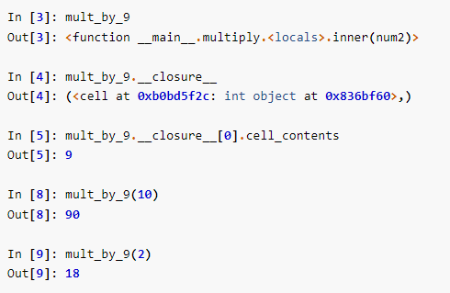
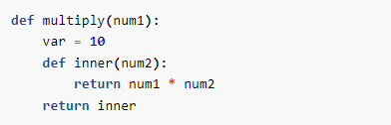

Замыкание (Closure)
Замыкание (closure) — функция, которая находится внутри другой функции и ссылается на переменные объявленные в теле внешней функции (свободные переменные).
Внутренняя функция создается каждый раз во время выполнения внешней. Каждый раз при вызове внешней функции происходит создание нового экземпляра внутренней функции, с новыми ссылками на переменные внешней функции.
Ссылки на переменные внешней функции действительны внутри вложенной функции до тех пор, пока работает вложенная функция, даже если внешняя функция закончила работу, и переменные вышли из области видимости.

Slide 4
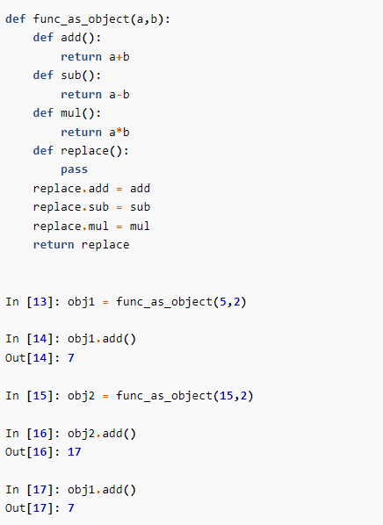
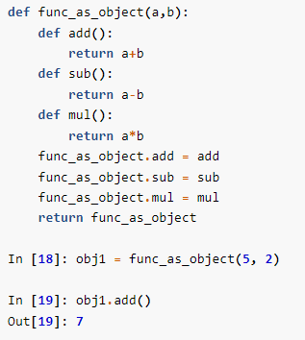
Примеры использования замыкания
Так как замыкания позволяют сохранять состояние (значения свободных переменных), их можно использовать для создания функции, которая отчасти похожа на класс:
Как только добавляется второй объект, атрибуты функции подменяются на другие вложенные функции, которые помнят значения переменных для последнего объекта и первый объект теперь возвращает неправильные значения

Slide 5
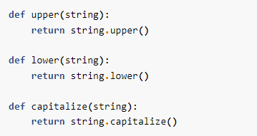
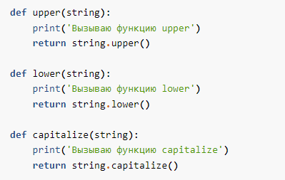
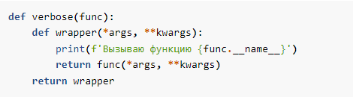
Декораторы
Декоратор в Python это функция, которая используется для изменения функции, метода или класса. Декораторы используются для добавления какого-то функционала к функциям/классам.
Однако в этом случае будет очень много повторений, а главное, при необходимости, например, заменить print на logging или просто изменить сообщение придется редактировать большое количество функций. Вместо этого можно создать одну функцию, которая перед вызовом исходной функции будет выводить сообщение:
Например, допустим, есть ряд функций к которым надо добавить print с информацией о том какая функция вызывается:
Самый базовый вариант будет вручную добавить строку в каждой функции:

Slide 6
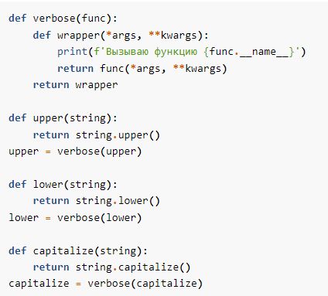


Декораторы
Функция verbose принимает как аргумент функцию, а затем возвращает внутреннюю функцию wrapper внутри которой выводится сообщение, а затем вызывается исходная функция. Для того чтобы функция verbose работала надо заменить функцию upper внутренней функцией wrapper таким образом:
К сожалению, в этом случае надо после определения каждой функции добавлять строку для модификации ее поведения:
Теперь при вызове функции upper, вызывается внутренняя функция wrapper и перед вызовом самой upper выводится сообщение:

Slide 7
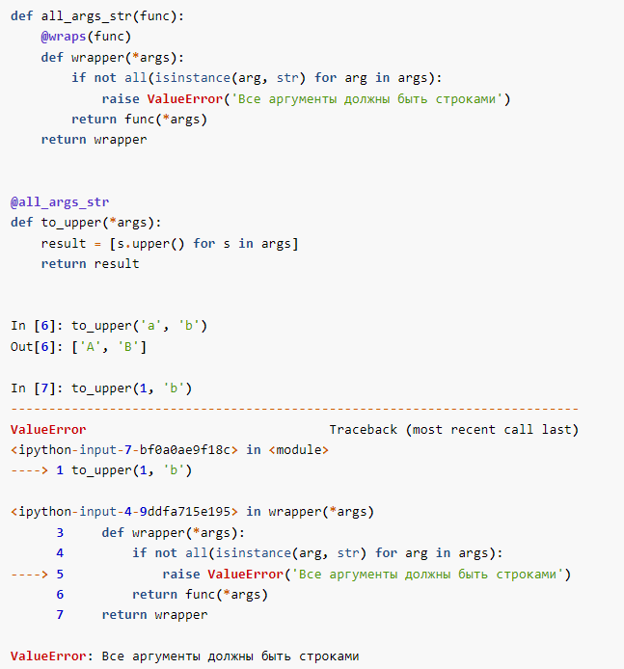
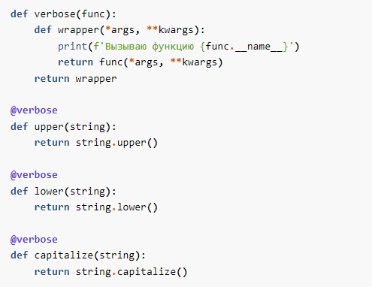
Декораторы
Так как показанный выше синтаксис не очень удобен, в Python есть другой синтаксис, который позволяет сделать то же самое более компактно:
Декоратор проверяет что все аргументы функции - строки:

Slide 8
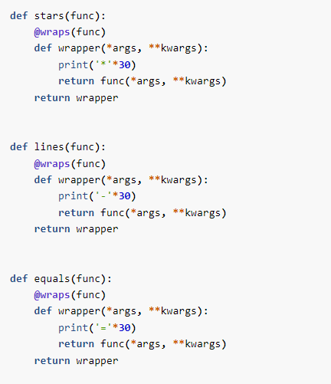
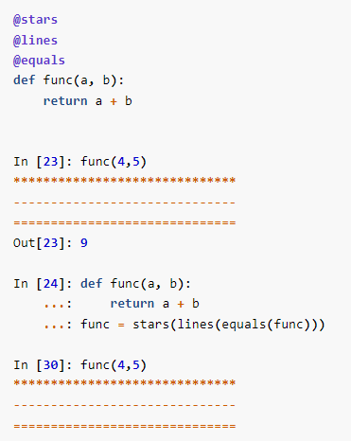
Стек декораторов
К функции может применяться несколько декораторов. Порядок применения декораторов будет зависеть от того в каком порядке они записаны:

Slide 9
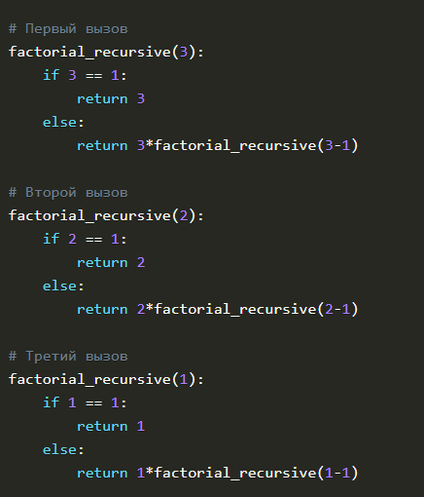
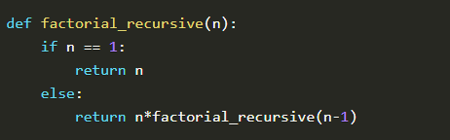
Рекурсивные функции
Чтобы еще лучше понять, как это работает, разобьем на этапы процесс выполнения функции с параметром 3.
Рекурсивная функция — это та, которая вызывает сама себя.
Вызывая рекурсивную функцию здесь и передавая ей целое число, вы получаете факториал этого числа (n!).
/\ factorial_recursive(1) - последний вызов
|| factorial_recursive(2) - второй вызов
|| factorial_recursive(3) - первый вызов
Выше показывается, как генерируется стек. Это происходит благодаря процессу LIFO (last in, first out, «последним пришел — первым ушел»). Как вы помните, первые вызовы функции не знают ответа, поэтому они добавляются в стек.

Slide 10
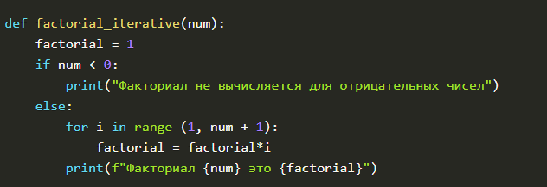
Рекурсивные функции
Рекурсивно или итеративно?
Каковы же преимущества рекурсивных функций? Можно ли с помощью итеративных получить тот же результат? Когда лучше использовать одни, а когда — другие?
Важно учитывать временную и пространственную сложности. Рекурсивные функции занимают больше места в памяти по сравнению с итеративными из-за постоянного добавления новых слоев в стек в памяти. Однако их производительность куда выше.
Тем не менее рекурсия может быть медленной, если ее неправильно реализовать. Из-за этого вычисления будут происходить чаще, чем требуется.
Написание итеративных функций зачастую требуется большего количества кода. Например, дальше пример функции для вычисления факториала, но с итеративным подходом.

